Slide 1
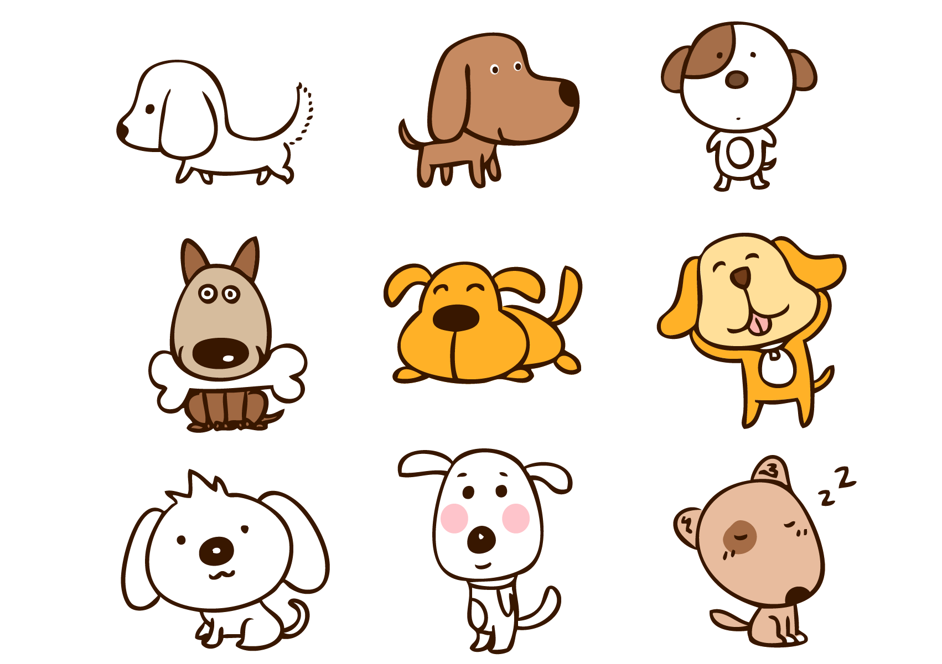
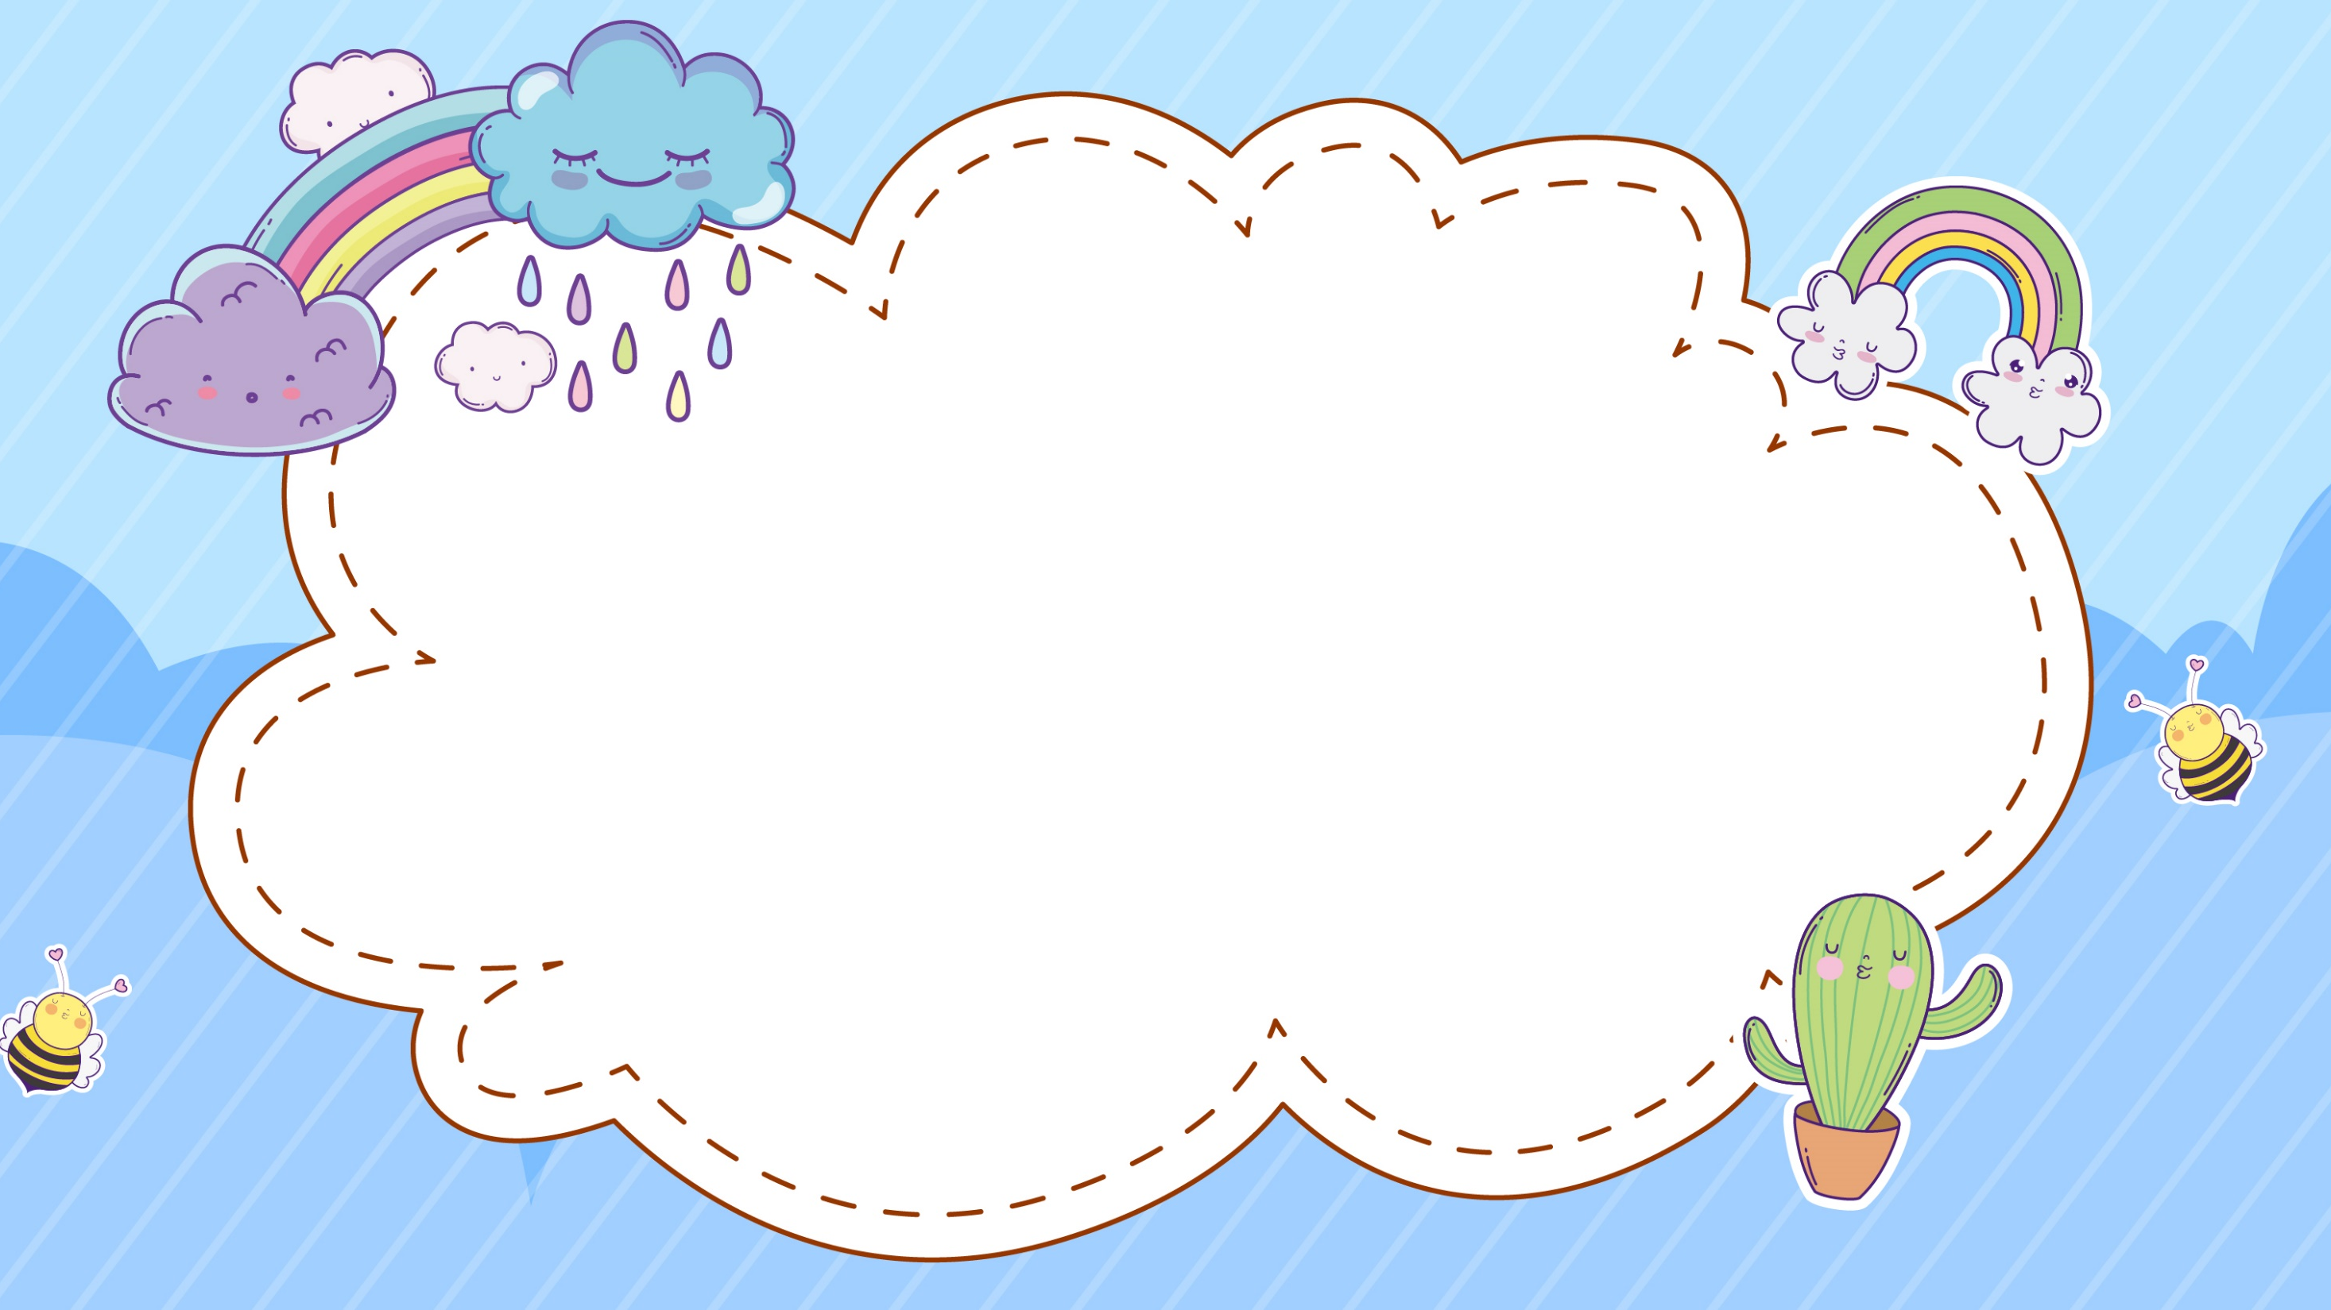

(Tiết 3)

Slide 2



Slide 3


Trò chơi:
Đố bạn con gì?

Slide 4


Luật chơi và cách chơi: các em được nghe clip về tiếng kêu các con vật, suy nghĩ xem đó là con vật nào, giơ tay giành quyền trả lời. Trả lời đúng sẽ nhận được phần thưởng, trả lời chưa đúng nhường quyền cho bạn khác.

Slide 5
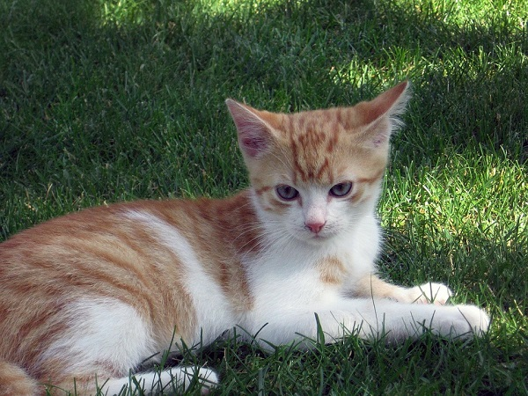

ĐỐ BẠN CON GÌ?

Slide 6
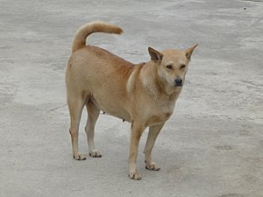
ĐỐ BẠN CON GÌ?

Slide 7
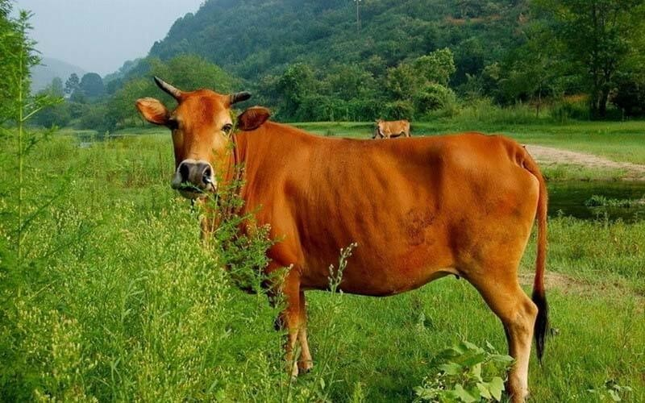
ĐỐ BẠN CON GÌ?

Slide 8


Slide 9
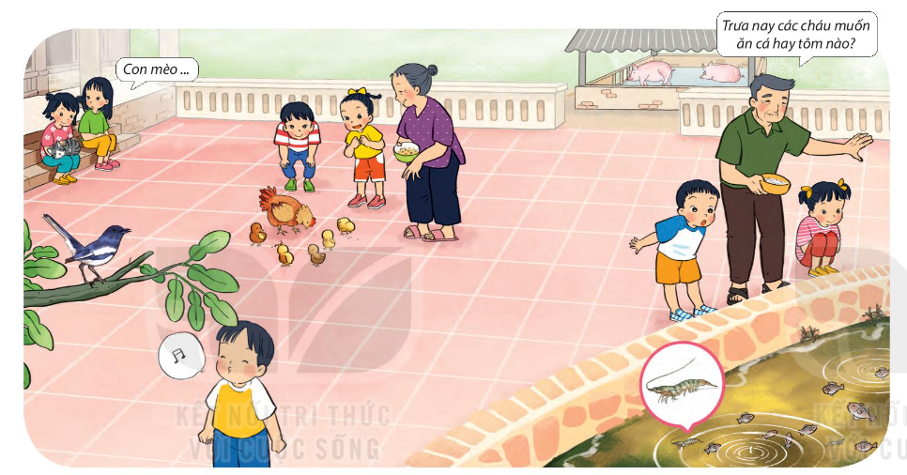
Hãy nói về lợi ích của các con vật có trong hình. Chia sẻ với bạn về lợi ích của các con vật khác.
Làm cảnh
Làm thức ăn
Làm cảnh
Làm thức ăn
Làm thức ăn

Slide 10


Slide 11
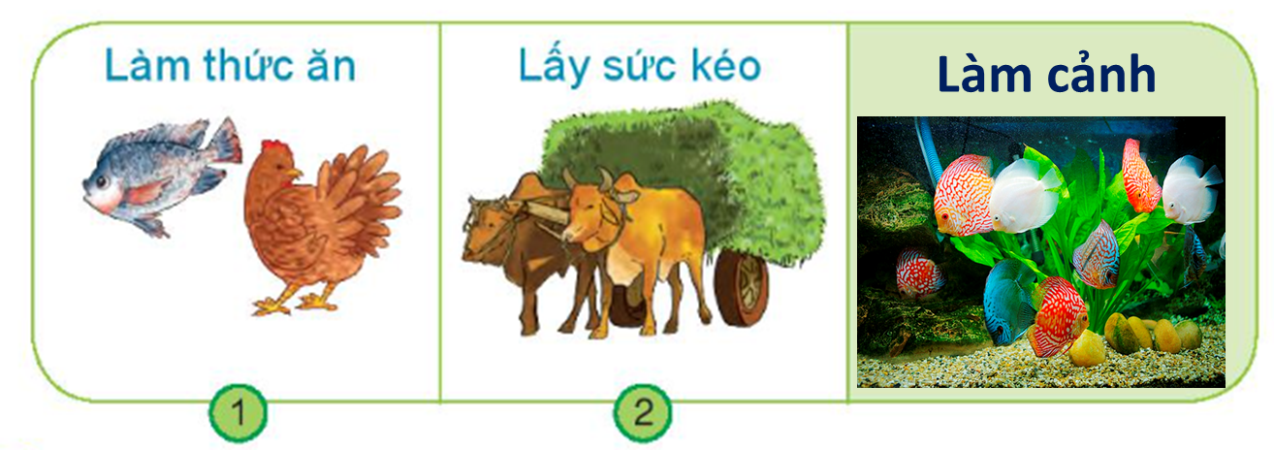
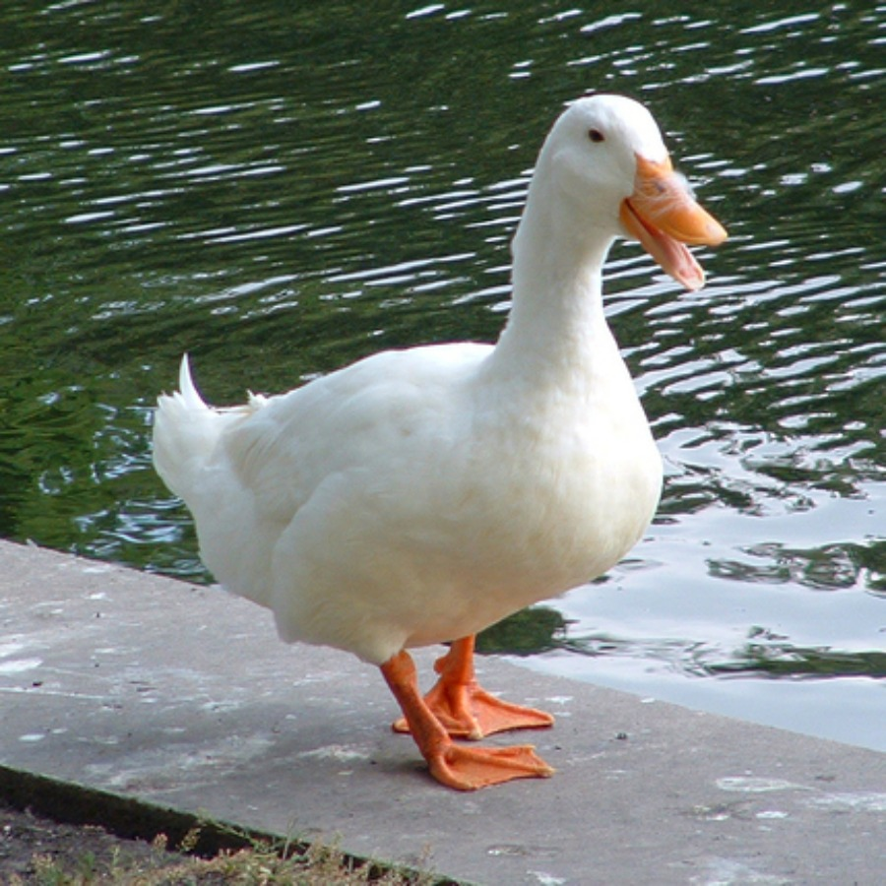
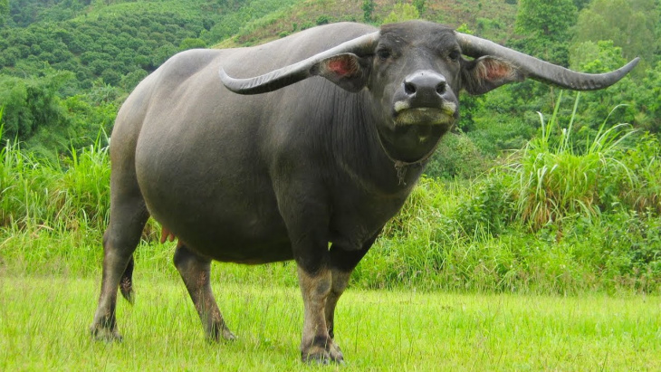
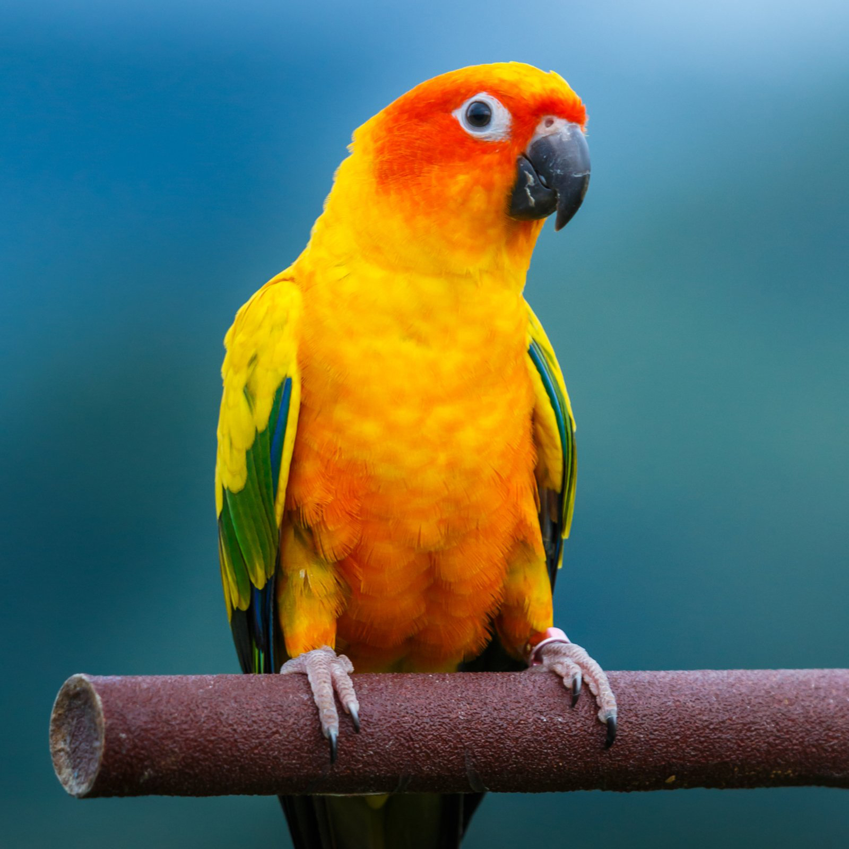
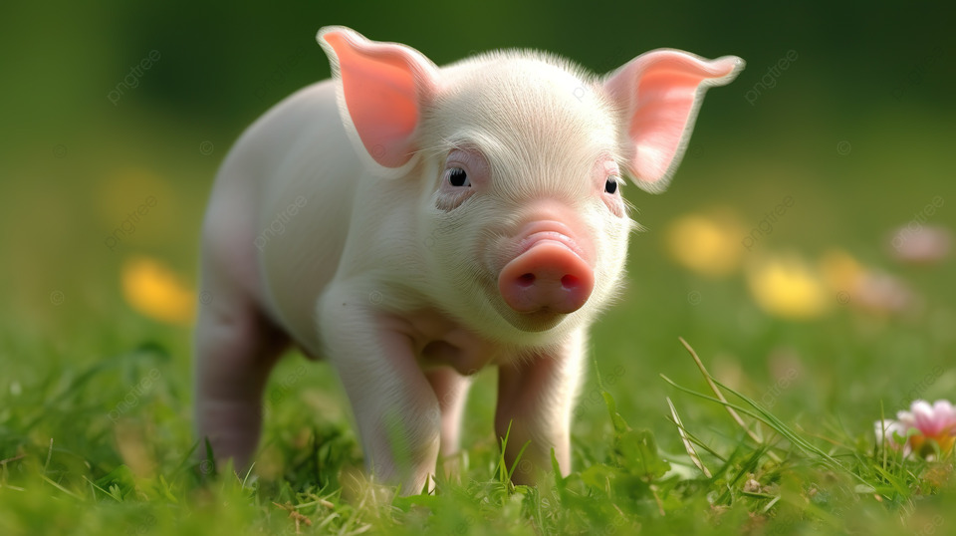
Chơi trò chơi: Xếp các con vật vào nhóm

Slide 12


Slide 13
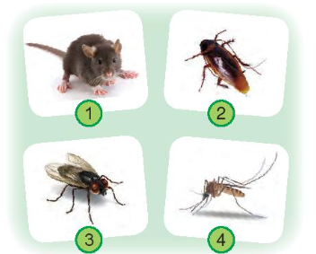
Các con vật dưới đây gây hại gì cho con người?

Slide 14
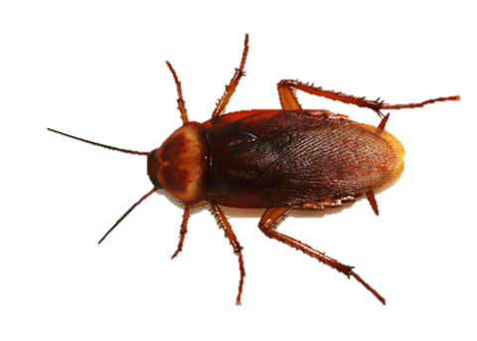
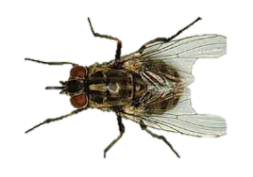
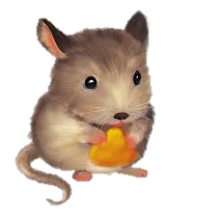
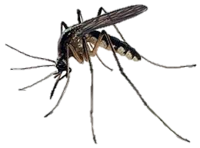
Làm ô nhiễm thức ăn, là trung gian truyền bệnh tiêu chảy , dịch tả, viêm da
Gây bệnh tiêu chảy , một số bệnh giun sán nhiễm trùng mắt
Là trung tâm truyền bệnh như sốt xuất huyết, sốt rét, sốt vàng da
Gặm nhấm thức ăn , phá hoại mùa màng, truyền một số bệnh nguy hiểm như dịch hạch

Slide 15
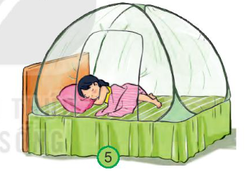
Vì sao chúng ta phải ngủ màn?
Chúng ta ngủ màn để phòng tránh bị muỗi đốt có như vậy sẽ không bị mắc các bệnh truyền nhiễm.

Slide 16
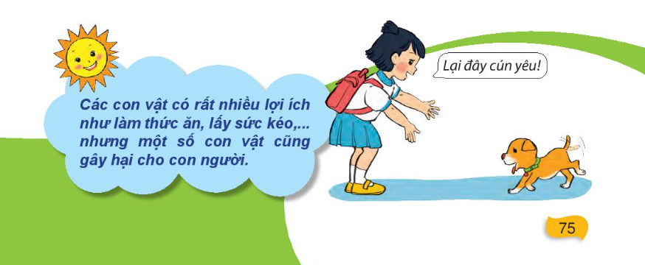

Slide 17


